Slide 1

Advanced Python
Algoritmiek en Object-georiënteerd Programmeren

Slide 2
Python vorig jaar
Belangrijkste commando’s en constructies geleerd via online cursus
“Proeve van bekwaamheid” in groter project → Ganzenbord
Nu uitbreiden met 2 belangrijke concepten die meer structuur bieden
Algoritmiek
Object-georiënteerd Programmeren

Slide 3
Algoritmiek
Programmeren is eigenlijk het oplossen van problemen of het automatiseren van taken
Vinden van een route (bv. Navigatie software)
Sorteren van een rij met waarden (bv. in een kaartspel)
Zoeken naar een item in een verzameling (bv. Zoekmachine)
Etc., etc.
De oplossing(strategie) en de code waarmee deze geïmplementeerd wordt, zijn eigenlijk los van elkaar te zien

Slide 4
Algoritmiek (2)
Algoritmiek houdt zich bezig met de oplossings-strategieën voor (standaard) problemen. (een soort stappenplan dus)
Als je een algoritme kent of hebt bedacht voor een bepaald probleem, zou je deze vervolgens in elke willekeurige programmeertaal kunnen implementeren.
Algoritmiek is een fundamentele bouwsteen van Informatica
Algoritmes bepalen erg veel in de wereld en op slimme algoritmes rusten vaak zware patenten. (artikel)

Slide 5
Denk-oefening
Beschrijf hoe je de volgende lijst met namen op alfabetische volgorde zet:
Henk, Frits, Alfred, Zacherias, Rufus, Levantius, Elsje
Het precies beschrijven van de stappen die je zet om zo’n taakje op te lossen is een algoritme.
Als het voldoende gedetailleerd en systematisch beschreven is, kan het door een computer worden uitgevoerd
Er zijn erg veel sorteer-algoritmen, met verschillende voor- en nadelen en toepassingen. Kijk zelf maar, of hier

Slide 6
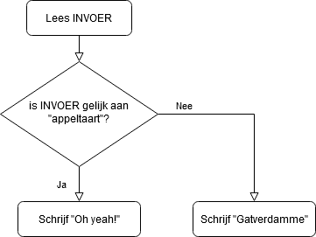
Een algoritme beschrijven
Pseudocode (soort nep-programmeertaal)
Flowcharts:

Slide 7
Een algoritme analyseren
Je kunt uitspraken doen over de efficiëntie van een algoritme:
Best Case Scenario
Worst Case Scenario
Average Case Scenario
Grote-O notatie
Beschrijft complexiteit op basis van aantal elementen in de invoer. Bv.
O(N) → Linear
O(N²) → Kwadratisch
O(Log N) → Logaritmisch

